Slide 1
Html + Java Script + CSS
Integrantes:
Ronny Cajas
Jhon Vazcones
Cristian Guamba
Juan Proaño

Slide 2
ATRIBUTOS VISUALES
Propiedades que pueden agregarse a elementos HTML.
Sirven para manipular :
Color
Tamaño
Comportamiento.
Animaciones.

Slide 3
CSS
(Cascade Style Sheets) Hojas de estilo en cascada .

Slide 4
JAVASCRIPT

Slide 5
¿Qué es JavaScript?
JavaScript es un lenguaje de programación que te permite realizar actividades complejas en una página web, cada vez más una página web hace más cosas que sólo mostrar información estática, como mostrar actualizaciones de contenido en el momento, interactuar con mapas, animaciones gráficas 2D/3D etc. puedes estar seguro de que JavaScript está involucrado. Es la tercera capa del conjunto de los estándares en las tecnologías para la web, dos de las cuales son (HTML y CSS), de los cuales ya hablamos anteriormente.

Slide 6
Es un lenguaje de programación que te permite crear contenido nuevo y dinámico, controlar archivos de multimedia, crear imágenes animadas y muchas otras cosas más. En definitiva, realizar la programación necesaria en el sitio web.
Hay algo incluso más emocionante, sin embargo, es la funcionalidad construida por encima del núcleo del lenguaje de JavaScript. Llamada Interfaz de programación en aplicaciones - Application Programming Interfaces (API's )

Slide 7
Los APIS son inserciones de líneas, incluso bloques gigantes de código listos para usar que permiten a un desarrollador implementarlo a programas que de cualquier otra forma podría ser difícil o incluso imposible de terminar. Así como las herramientas para construir una casa, es lo mismo para las cosas de programación – Es mucho más fácil tomar los paneles que ya estén cortados y atornillarlos para hacer un estante de libros, ya que es más trabajoso diseñarlo por ti mismo, ir y encontrar la madera correcta, cortarla del tamaño correcto y lijarla, buscar los tornillos del tamaño correcto y ensamblarla para hacer un estante de libros.

Slide 8
¿Qué hace JavaScript en tu página web?
Cuando cargas una página Web en tu navegador, tu código (HTML, CSS y JavaScript) es leído dentro de un ambiente de ejecución (pestaña del navegador). Esto es como una fábrica que coge la materia prima (Las líneas de código) y lo presenta como el producto final (la página Web).
El lenguaje JavaScript es ejecutado por el motor del navegador de JavaScript, luego que el código HTML y CSS han sido juntados y congregados dentro de la página Web. Esto asegura que el estilo y la estructura de la página están en su lugar en el momento en que JavaScript comienza a ejecutarse.

Slide 9
Orden de ejecución
Cuando el navegador encuentra un bloque de JavaScript, generalmente lo corre en orden, de arriba hacia abajo. Esto significa que tienes que tener cuidado en qué orden pones las cosas.
El Interpretador entre el código compilado
Quizás debiste escuchar sobre los términos interpretador y el compilador en contexto de programación, JavaScript es un lenguaje de interpretación – el código se hace funcionar de arriba hacia abajo y el resultado de leerlo de esta manera hace que inmediatamente responda. No tienes que transformar tu código en algo diferente antes de que el navegador lo haga por ti.

Slide 10

sintaxis de JavaScript
No se tienen en cuenta los espacios en blanco y las nuevas líneas:
Se distinguen las mayúsculas y minúsculas:
No se define el tipo de las variables:
No es necesario terminar cada sentencia con el carácter de punto y coma (;):
Se pueden incluir comentarios:

Slide 11
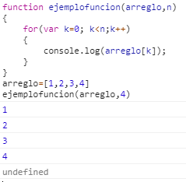
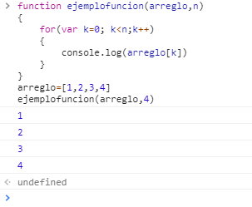
Ejemplo de variables, arreglos, funciones y bucles en JavaScript

